Slide 1
MUNICIPALIDAD GARABITO.
CONCEPTOS, INSTRUCTIVO y TIPO PLANTILLAS.
Para elaboración
PLANES o AJUSTES:
ORDINARIOS, EXTRAORDINARIOS, MODIFICACIONES

Slide 2
COMPETENCIAS MUNICIPALES.
ARTÍCULO 4.- La municipalidad posee la autonomía política, administrativa y financiera que le confiere la Constitución Política. Dentro de sus atribuciones se incluyen las siguientes:
a. Dictar los reglamentos autónomos de organización y de servicio, así como cualquier otra disposición que autorice el ordenamiento jurídico.
b. Acordar sus presupuestos y ejecutarlos.
c. Administrar y prestar los servicios públicos municipales.
d. Aprobar las tasas, los precios y las contribuciones municipales, así como proponer los proyectos de tarifas de impuestos municipales.
e. Percibir y administrar, en su carácter de administración tributaria, los tributos y demás ingresos municipales.
f. Concertar, con personas o entidades nacionales o extranjeras, pactos, convenios o contratos necesarios para el cumplimiento de sus funciones.
g. Convocar al municipio a consultas populares, para los fines establecidos en esta Ley y su Reglamento.
h. Promover un desarrollo local participativo e inclusivo, que contemple la diversidad de las necesidades y los intereses de la población.
i. Impulsar políticas públicas locales para la promoción de los derechos y la ciudadanía de las mujeres, en favor de la igualdad y la equidad de género.

Slide 3
CONCEPTOS

Slide 4
PLANIFICACION
Stone y Goodstein, están de acuerdo en que la planificación consiste en el proceso de establecer metas y escoger la mejor manera de alcanzarlas, y una vez se tenga todo claro pueda emprenderse la acción.
Ortiz, dice que sirve para saber de forma exacta que cosas hará una Organización para lograr sus Objetivos como empresa.
Ackoff, asegura que sirve para anticiparse a las acciones que es necesario realizar en la forma que se hará, para conseguir que la empresa obtenga los resultados que se espera en el tiempo establecido.

Slide 5
MARCO FILOSOFICO INSTITUCIONAL
VISION:
Es lo que la organización desea ser en el futuro. Responde a la pregunta:¿Qué queremos ser?
Misión:
Encierra la razón de ser de la Organización. Responde a las preguntas: ¿Qué Somos, Qué hacemos, Para quién?.
Políticas:
Son aquellos lineamientos que se fijan en las principales areas que conforman una empresa: en lo humano,material, económico, Jurídico, ambiental que dan un direccionamiento a la empresa sin límite de tiempo.

Slide 6
OBJETIVO ESTRATEGICO
Es el concepto general visionario que establece la Junta Directiva o Concejo de cualquier institución con el propósito de definir el mejor rumbo para lograr los objetivos.
Ejemplo: La Municipalidad de Garabito dará servicios eficientes y de calidad.

Slide 7
PLAN OPERATIVO ANUAL (POA).
Proceso participativo de todas las unidades de la Organización las cuales formularan los principales Objetivos y metas cuyas estimaciones conformaran las subpartidas del Presupuesto Ordinario y Extraordinario respectivo periodo. Este responderá a la Vinculación de los diferentes Instrumentos de Planificación de la Institución.

Slide 8
DISMINUCIONES y AUMENTOS AL (PAO).
Proceso participativo de todas las unidades de la Organización las cuales formularan los principales Objetivos y metas cuyas estimaciones conformaran las subpartidas que necesitaran variarse para darle contenido aquellas imprevisiones o sucesos en la marcha de la ejecución presupuestaria. Las cuales no superaran el 25% de lo sumado entre el monto del Ordinario y los Extraordinarios. Estas responderán de igual manera a la Vinculación de los diferentes Instrumentos de Planificación de la Institución.

Slide 9
MARCO JURIDICO.
Constitución Política.
Código Municipal.
Ley 6227 General de Administración Publica.
Ley 8131 Administración Financiera.
Ley 8292 General de Control Interno
Ley 5525 de Planificación Nacional.
Ley 8422 de Enriquecimiento Ilícito. Articulo 3. DEBER DE PROBIDAD.
Normas Técnicas de Presupuestos Públicos de la CGR. N-1-2012 –DC-DFOE.
Reglamento de Planificación y Presupuesto
Manual de formulación, ejecución, evaluación presupuestaria y otros.

Slide 10
MARCO JURIDICO.
Ley 8422 de Enriquecimiento Ilícito. Articulo 3. DEBER DE PROBIDAD.
El funcionario público estará obligado a orientar su gestión a la satisfacción del interés público. Este deber se manifestará, fundamentalmente, al identificar y atender las necesidades colectivas prioritarias, de manera planificada, regular, eficiente, continua y en condiciones de igualdad para los habitantes de la República; asimismo, al demostrar rectitud y buena fe en el ejercicio de las
potestades que le confiere la ley; asegurarse de que las decisiones que adopte en cumplimiento de sus atribuciones se ajustan a la imparcialidad y a los objetivos propios de la institución en la que se desempeña y, finalmente, al administrar los recursos públicos con apego a los principios de legalidad, eficacia, economía y
eficiencia, rindiendo cuentas satisfactoriamente

Slide 11
INFORMACION BASE PARA FORMULAR
PLANES: DESARROLLO HUMANO, ESTRATEGICO, GOBIERNO.
ESTRUCTURA ORGANIZATIVA VIGENTE.
EL FODA (Diagnostico interno y externo).
ESTADISTICAS o COMPORTAMIENTOS.
EVALUACION DE LAS METAS TRIMESTRALES, UTILIZANDO LOS INDICADORES DE GESTION.

Slide 12
OBJETIVO GENERAL
Es la fijación de un proyecto establecido en el Plan General que debemos cuantificar y ejecutarlo en un determinado plazo.
Ejemplo: El depto de patentes bajará la morosidad en un 50%.

Slide 13
OBJETIVO ESPECIFICO
Es definir una acción que forma parte del Objetivo general, y que se ejecutará con el propósito de contribuir con el logro en el plazo establecido.
Ejemplo: La Municipalidad de Garabito hará el cobro Administrativo de las cuentas más elevadas, en patentes.

Slide 14
OBJETIVO OPERATIVO
Finalidad especifica relacionado al Objetivo General que el programa establece para el ejercicio presupuestario con el propósito de cumplir con los procesos normales de producción.

Slide 15
OBJETIVO MEJORA
Finalidad que el programa establece para el ejercicio presupuestario con el propósito de hacer mejoras en los procesos de producción, coadyuvando al cumplimiento de las áreas estratégicas establecidas en el Plan.

Slide 16
META
Expresión concreta, cuantificable del objetivo Operativo o de Mejora previamente definido para el ejercicio presupuestario.

Slide 17
META PRODUCCION
Total de Bienes y Servicios que se espera producir en el ejercicio presupuestario.

Slide 18
INDICADOR
Es el valor cuantificable o cualificable que se le asigna a la propuesta, que debe coincidir con los objetivos: Mejora u Operativo.
Ejemplo de Indicador: Alcanzar una recolección de 60 Toneladas de Basura por mes.

Slide 19
CONFORMACION DE PROGRAMAS PRESUPUESTARIAS. (Municipal)
PROGRAMA I: Administración.
PROGRAMA II: Servicios Comunitarios
PROGRAMA III: Inversiones.
PROGRAMA IV: Partidas Específicas.

Slide 20
JUSTIFICACION DE LAS PLANTILLAS. RUTA DEL PROCESO. ESQUEMA (Formulación, ejecución y evaluación presupuestaria. FORMATOS DE LAS PLANTILLAS

Slide 21
JUSTIFICACION DE LAS PLANTILLAS
Es una herramienta que tiene como fin la documentación de una información básica elemental que argumente o justifique, llevar a cabo una meta o proyecto.
Estas plantillas se utilizaran mas frecuentemente para las metas o proyectos en los programas I y II, como para plantear disminuciones o aumentos en esas metas durante el periodo de ejecución del plan operativo anual.
Estas serán fundamentadas cumpliendo con cuatro condiciones, establecidas en el Reglamento de Planificación y Presupuesto, en su articulo 15: Naturaleza Técnica,
Principios Presupuestarios, Financiamiento y vinculación con los planes de mediano y largo plazo.

Slide 22
DESCRIPCION PRIMERA CONDICION
Naturaleza Técnica: A pesar de que la necesidad llegue de diferentes instancias (Alcaldía, Concejo u Organizaciones), la interpretación del nombre de la meta, proyecto debe ser analizada y discutida con el encargado de cada proceso a quien le corresponderá determinar el nombre técnico adecuado del objetivo a lograr. Inmediatamente, el coordinador o técnico, hará un esquema básico en donde se desglose: Nombre del proyecto, breve descripción cuantificable de la meta o proyecto, analizar el lugar de ejecución, los posibles tramites preliminares administrativos y técnicos de la propuesta, los requerimientos del objeto entre ellos: Humanos, materiales, suministros, servicios, bienes y hacer el calculo adjunto a la plantilla, el impacto sociocultural, económico, ambiental de la iniciativa, la población meta base para la justificación del mismo.

Slide 23
DESCRIPCION SEGUNDA CONDICION
Principios Presupuestarios: El técnico, encargado del proceso analizara y establecerá que cumpla con normativa relacionada a la programación anualizada de la meta o proyecto.
Podrá con los anteriores datos definir el costo estimado de la iniciativa (meta o proyecto) y que lo estimado hace que se ajuste lo financiero para llevarlo a cabo.

Slide 24
DESCRIPCION TERCERA CONDICION
Financiamiento: El técnico, encargado del proceso con los elementos científicos, matemáticos, estadísticas, comportamientos de los requerimientos estableció la estimación y por consiguiente logro discriminar entre varias opciones, alternativas o escenarios la viabilidad prioritaria de la iniciativa y en coordinación con el técnico de hacienda logran establecer la fuente como el monto exacto que financiaría la iniciativa.

Slide 25
DESCRIPCION CUARTA CONDICION
Vinculacion con Instrumentos de Planificacion:
Uno de los ejercicios que debe realizar el técnico o encargado del proceso, es que la iniciativa, meta o proyecto encuentre puntos de coincidencia de las necesidades planteadas en los planes de mediano y largo plazo, cumpliría con la solución de algún problema detectado y planteado en las respectivas agendas de implementación a nivel interno como de la comunidad.

Slide 26
PLANTILLAS (Insumos)
Fue establecida para las diferentes necesidades y con el fin de que las áreas respectivas las conocieran no como un tramite inmediato sino para que valorarán estos aportes para sus estrategias de trabajo.
Ella será utilizada en gran medida para el planteamiento de Ordinarios, Extraordinarios y Modificaciones. En los programas de mayor uso: Programa I y II. Aunque no se descarta el uso en el programa III o IV.
Esta herramienta al pie contiene todos los pasos para su comprensión y llenado. En la hoja adjunta en donde se indica “formula”, podrá accesar a la base de datos, imputaciones y calcular los requerimientos. Con ello facilita la agenda a implementar por el Planificador y el de Hacienda para la propuesta final institucional.

Slide 27
PLANTILLAS (T.H, T.I)
Estas son establecidas para las necesidades especificas de Recurso humano como de Software y Hardware, con el fin de que las áreas respectivas las conozcan no como un tramite inmediato sino para que valorarán de estos aportes para sus estrategias de trabajo.
Ellas serán utilizadas en gran medida para el planteamiento de Ordinarios, Extraordinarios y Modificaciones. En los programas de mayor uso: Programa I y II.
Aunque no se descarta el uso en el programa III o IV. Estas herramientas al pie contienen todos los pasos para su comprensión y llenado. En la hoja adjunta en donde se indica “formula”, podrá accesar a la base de datos, imputaciones, calcular los requerimientos y realizar la “Evaluación” de cumplimiento de las iniciativas, metas o proyectos. Con ello facilita la agenda a implementar por el Planificador y el de Hacienda para la propuesta final institucional.

Slide 28
JUSTIFICACION PERFILES DE PROYECTOS.
Es una herramienta cuyo fin primordial es la documentación de una iniciativa, proyecto o meta que se proponga realizar la administración, organización comunal o concejo municipal.
El planteamiento debe responder a cuatro condiciones básicas, establecido en el Reglamento de Planificación y Presupuesto, en su articulo 15: Naturaleza Técnica, Principios presupuestarios, Financiamiento y vinculación con los instrumentos de mediano y largo plazo.

Slide 29
PERFIL DE PROYECTOS.
Es un formato básico que recoge aspectos fundamentales para documentar una iniciativa, meta o proyecto, su formulación hasta la evaluación. El uso se concreta para plantearse en los programas: III y IV.
Al pie del instrumento se encuentran descritos todos los pasos que facilitan la comprensión y el llenado de la información. Con ello se documenta el nacimiento de una iniciativa, proyecto o meta oficialmente para que la agende tanto Planificador como el coordinador o encargado de Hacienda en el planteamiento institucional.
Sera necesario que origine una hoja adicional dentro del mismo formato para el calculo de las necesidades requeridas para definir el monto o costo de la meta o proyecto.

Slide 30
3-Hacienda y Planificación: En cuanto Hacienda, Revisa contenido, asigna financiamiento y códigos. Planificación: Revisa que cumpla con lo establecido en el Articulo 15 del Reglamento de Planificación y Presupuesto vigente.
RUTA SENCILLA, AGIL y SEGURO,FORMULACION METAS o PROYECTOS
Modificación, Ordinario o Extraordinario.
1-Alcalde.
Recibe necesidades del Concejo y otros, define nombre del proyecto. Recibe propuesta final de Coordinadores de Proceso y entrega propuesta al Concejo.
2-Concejo.
Entrega necesidades de las comunidades al Alcalde y define nombre del proyecto. Recibe del Alcalde y los coordinadores la propuesta integral y la exposición individual.
4-Coordinador de Proceso.
Formula los perfiles de Proyecto o metas, conforme a las plantillas establecidas para dicho proceso, en cual contempla iniciativas del Alcalde, Concejo y propias. Enviándolas debidamente elaboradas a los procesos que correspondan y al Alcalde para su firma.
5-Comision de Pao.
Aquí se realiza un análisis, con base a la información aportada en cada plantilla, revisa, propone ajustes de forma; de las metas o proyectos y las que cumplen las traslada como definitivas. Asigna código y monto presupuestario; efectúa una o las minutas necesarias dejando evidencia de lo actuado. Traslada propuesta al señor Alcalde y posteriormente se presentan al Concejo a su defensa.

Slide 31
ESQUEMA
Formulación, Ejecución y Evaluación Presupuestaria
3-La participación de los Responsables y Actores.
4-Los Insumos necesarios para la formulación.
1-La Vinculación con los Planes de Mediano y Largo Plazo
2-La coordinación entre Los procesos participantes de la formulación
5-Las acciones para validación técnica de las estimaciones presupuestarias.
6-Las metodologías: Técnicas, Matemática, Científicas y Estadísticas utilizadas para las estimaciones Ingresos y Egresos
7-Los lineamientos, Plantillas, herramientas que se utilizaran para la formulación.
8-La guía para la Evaluación y retroalimentación de la fase de formulación

Slide 32
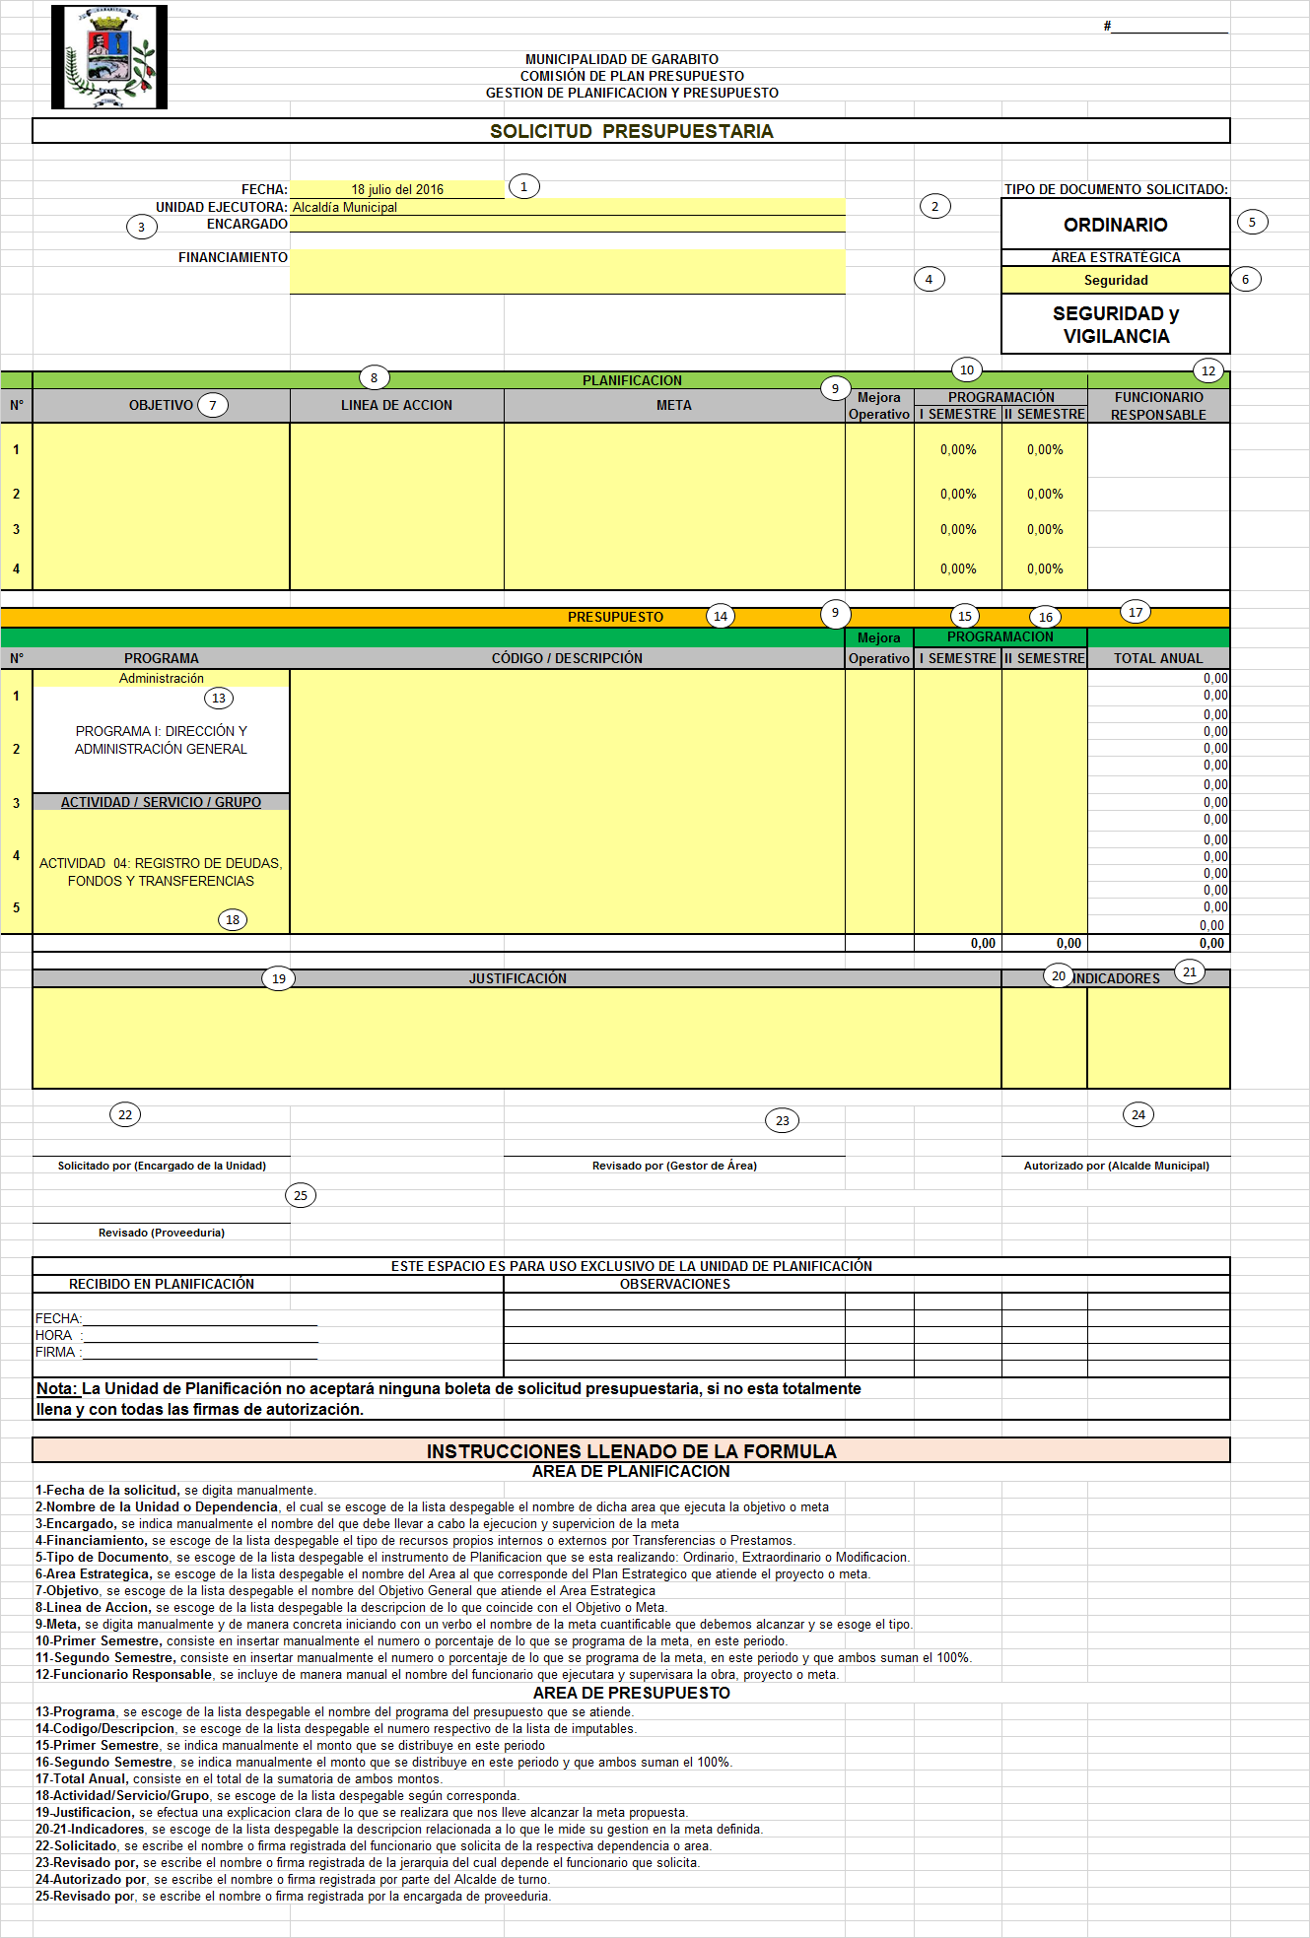
PLANTILLA, CALCULO INSUMOS y VINCULACION METAS.

Slide 33
PLANTILLA, CALCULO T.H y VINCULACION METAS.

Slide 34
PLANTILLA, CALCULO T.I y VINCULACION METAS.

Slide 35
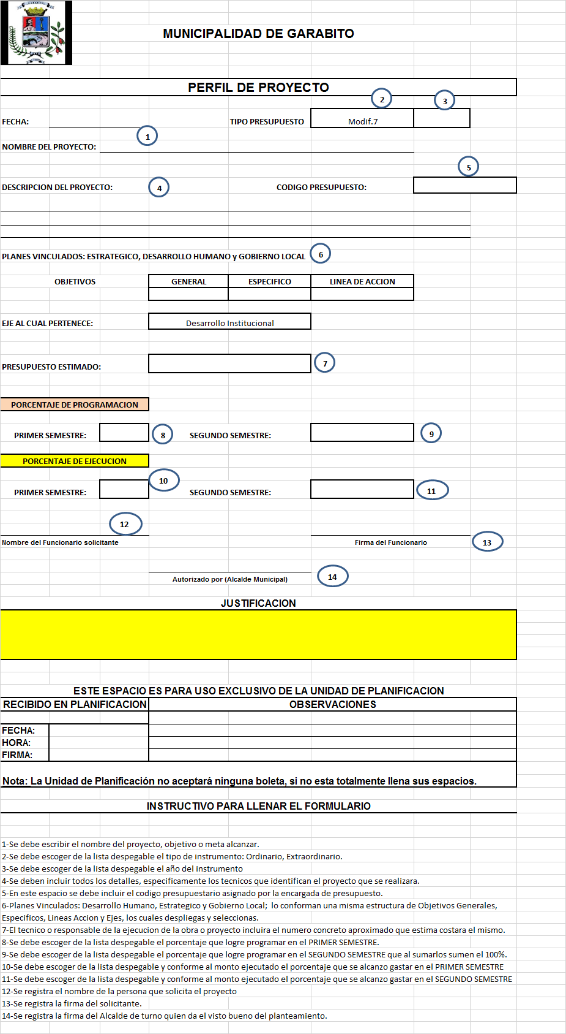
PLANTILLA, PERFIL DE PROYECTO.

Slide 36
FINAL
EXPOSICION, GRACIAS.
Elaborado Por: D.A: Municipalidad de
Lic. Jorge A. Cambronero V. Garabito.
Coordinador de Planificación.
1° Versión: 27 de mayo, 2008.
2° Versión: 16 de junio, 2017.
3° Versión: 06 de setiembre, 2017.
4° Versión: 20 de marzo, 2018.

